Slide 1
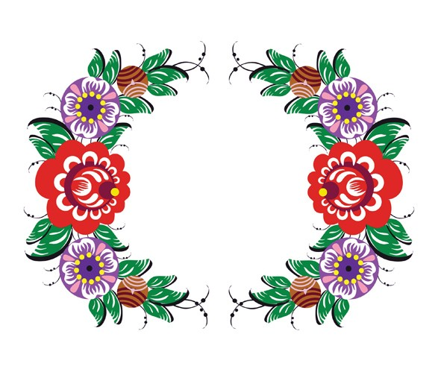
Презентация объединения
«Начальный технический дизайн» МАОУДОД ЦДОД
«Волшебная птица Городца»
г. Балаково
2015 год

Slide 2
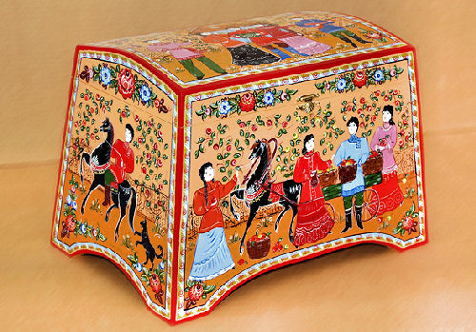
История
Городецкая роспись по дереву – знаменитый народный промысел Нижегородского края. Он получил развитие во второй половине XIX века в заволжских деревнях близ Городца.
Вскоре такой росписью стали украшать не только прялки, но и многие предметы народного быта: стульчики, лукошки, короба, солонки и игрушки.

Slide 3
Городецкая роспись своеобразна по своей манере, поэтому спутать её достаточно трудно. Ни одно городецкое изделие не обходится без пышных гирлянд, букетов цветов, напоминающих розы и ромашки.
Раньше городецкая роспись делалась яичными красками, которые ложились на изделие большими цветовыми пятнами, без предварительного контура.
Современные художники, как и прежде, расписывают всевозможные деревянные изделия: шкатулки, ларцы, декоративные панно, шкафчики, полочки, хлебницы, солонки, игрушки и мебель.

Slide 4
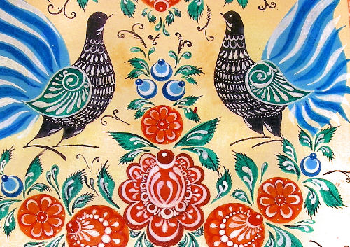
На занятиях объединения «Начальный технический дизайн» дети с интересом осваивают виды Городецкой росписи.
Обучающиеся объединения расписывают в стиле Городца разделочные доски, тарелки, шкатулки, коробочки.
Излюбленным элементом являются Городецкие птицы. Последовательность выполнения такой птицы мы хотим показать в данной презентации.

Slide 5
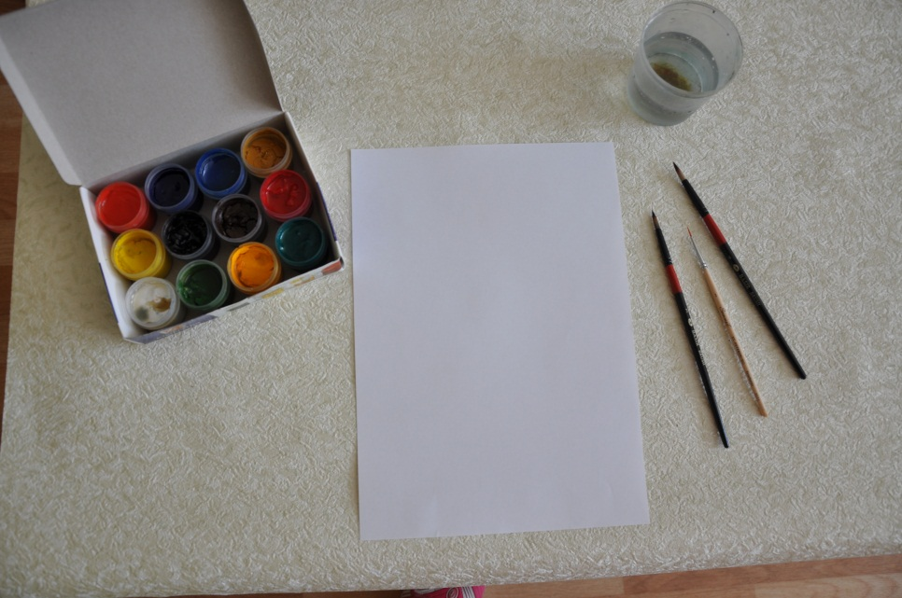
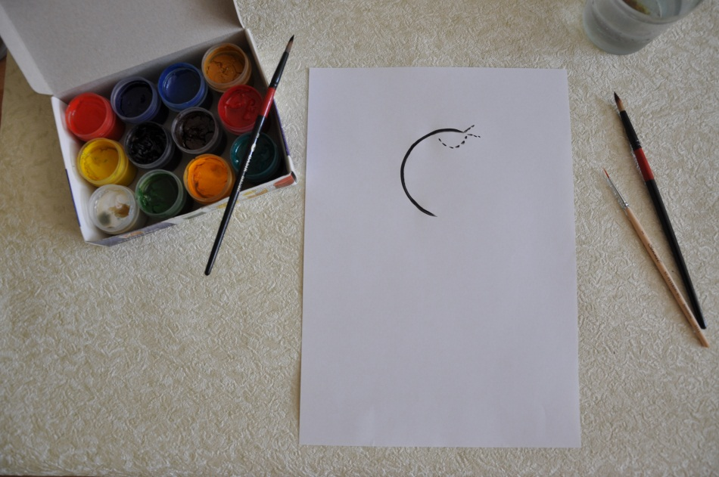
1. Для начала работы нам нужно: бумага, гуашь, кисти, баночка для воды.
2. В верхней части листа рисуем завиток

Slide 6
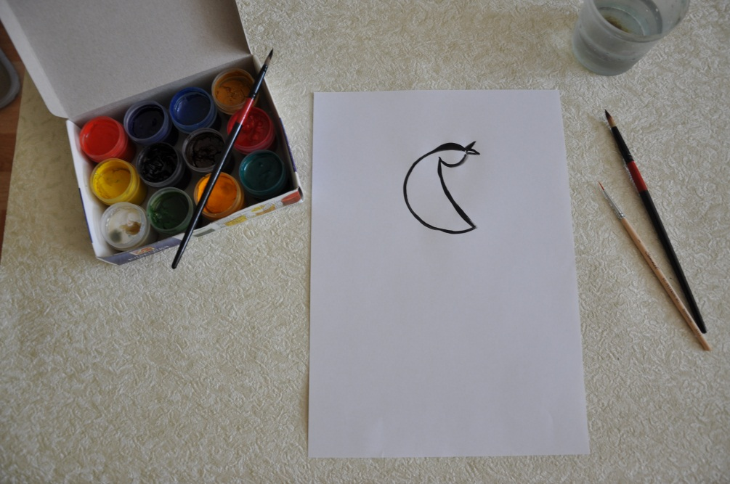
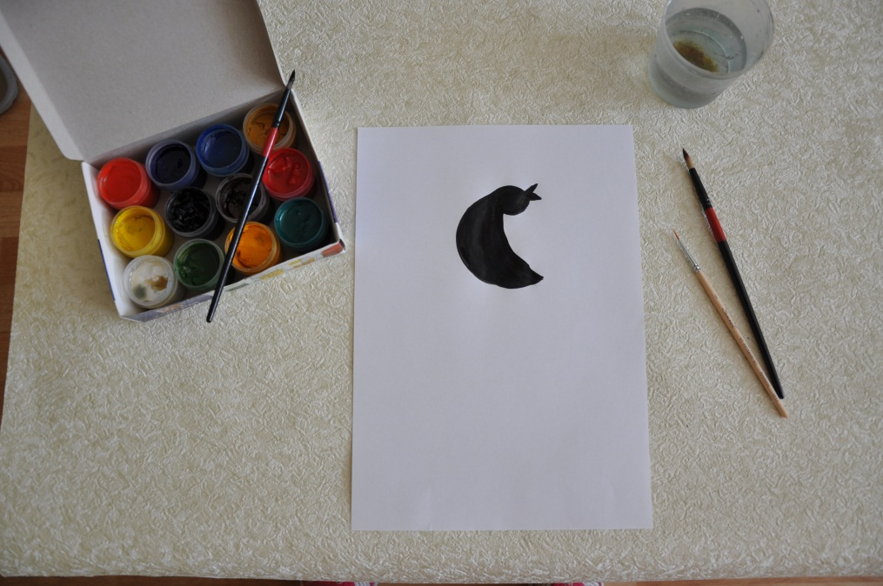
3. Рисуем второй завиток и соединяем их.
4. Закрашивает черной гуашью получившуюся деталь.

Slide 7
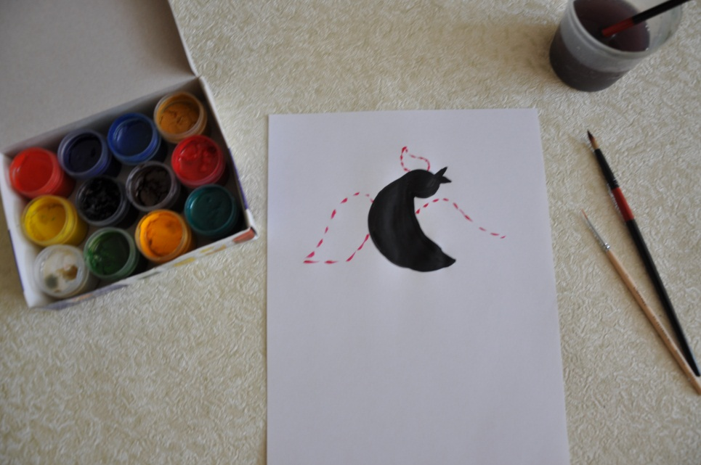
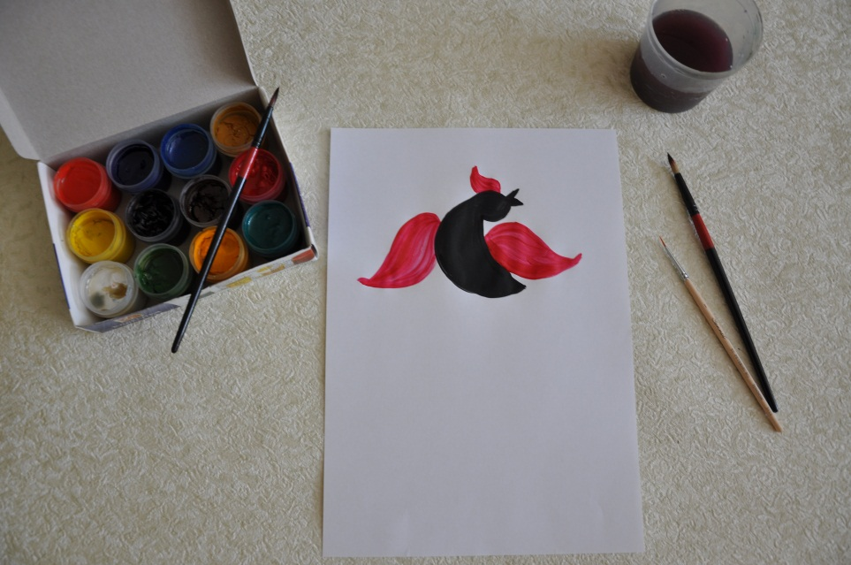
5. К туловищу птицы добавляем красной гуашью гребешок и крылья.
6. Закрашиваем их красным цветом.

Slide 8
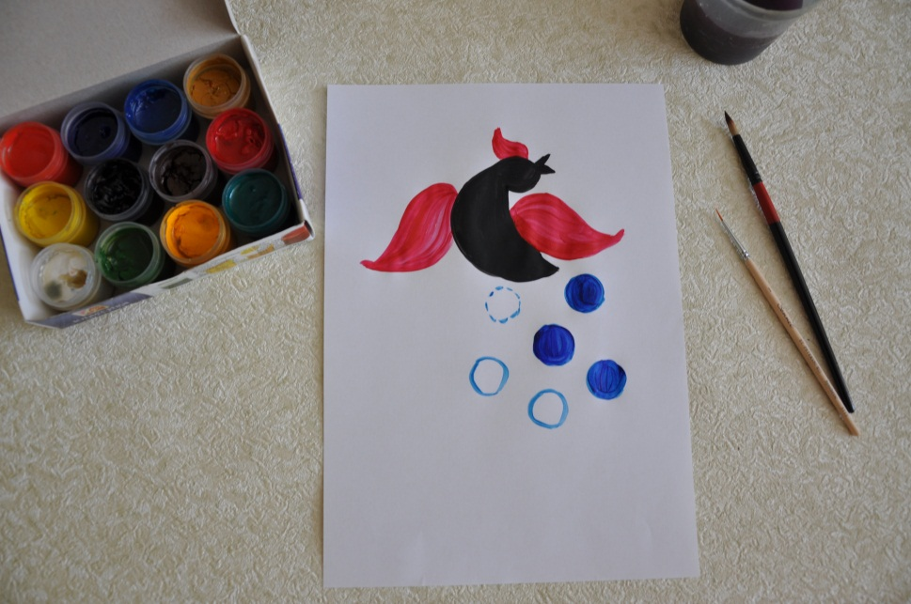
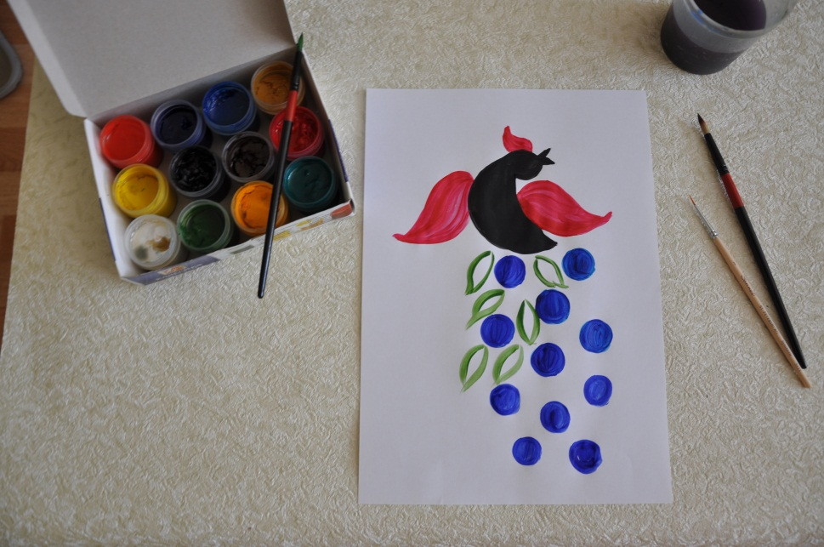
7. К туловищу добавляем синие круги, соблюдая расстояние между ними, закрашиваем их.
8. Рисуем между кругами листики.

Slide 9
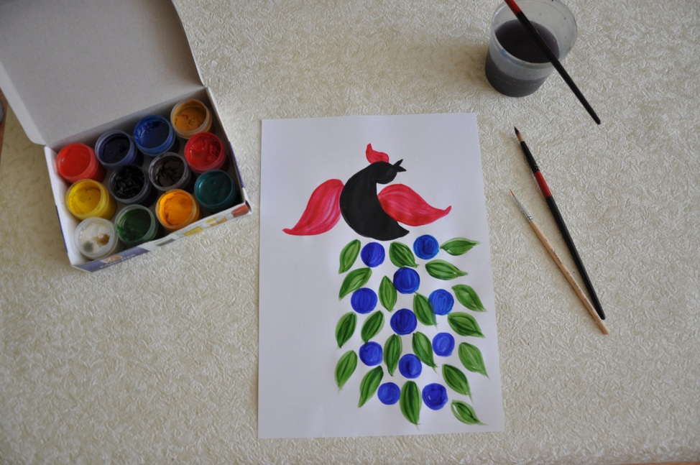
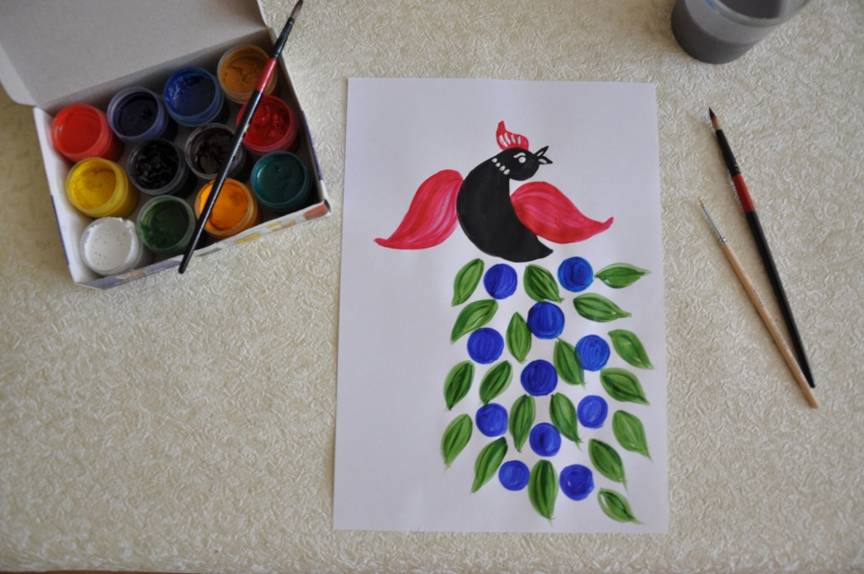
9. Закрашиваем листья зеленым цветом.
10. Приступаем к оживке головы. Белой гуашью наносим точки.

Slide 10
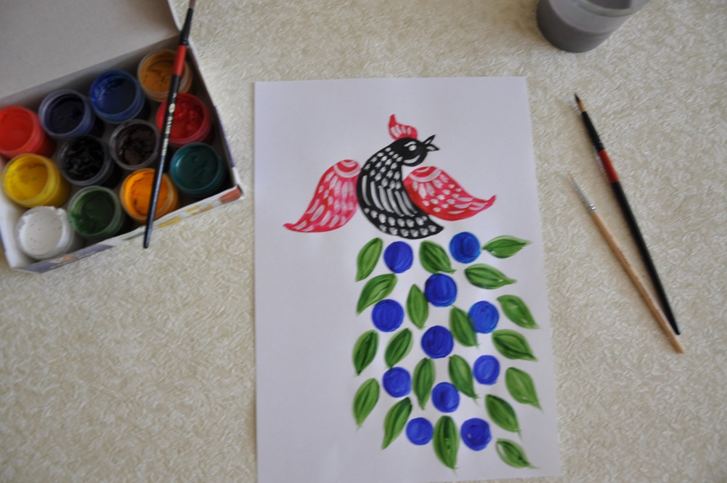
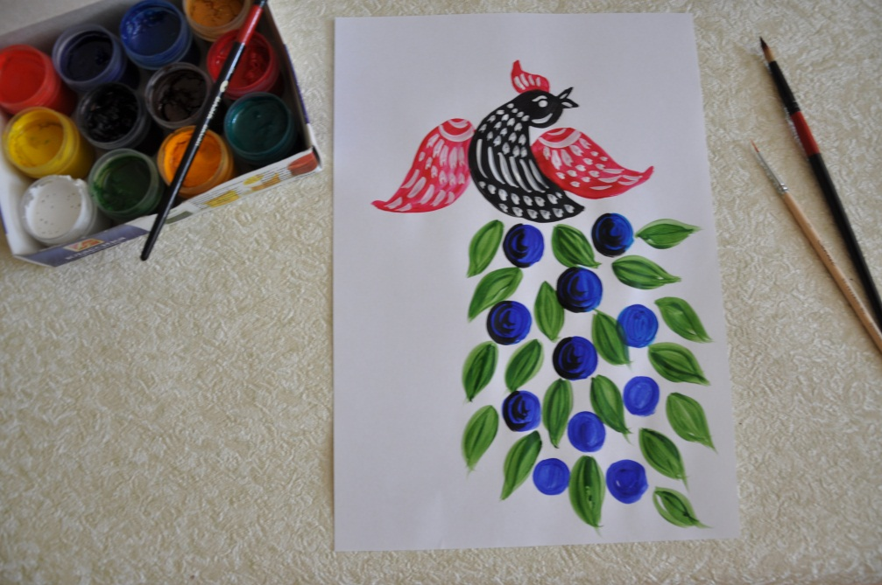
11. Оживку продолжаем на туловище и на крыльях, в виде крупных точек и вытянутых полос.
12. На кисть набираем черную гуашь и закрашиваем в виде круглых полосок половинки синих кругов.

Slide 11
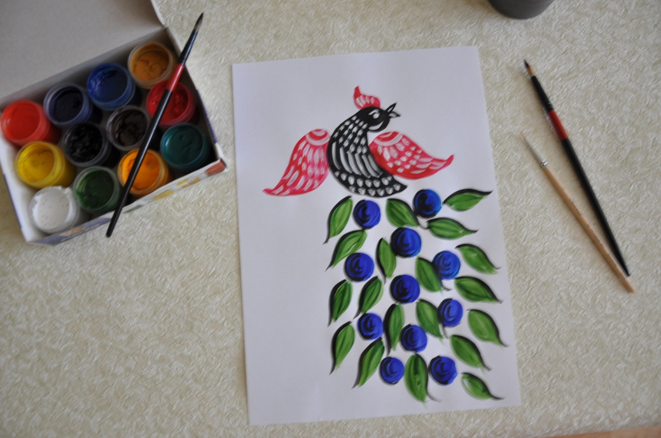
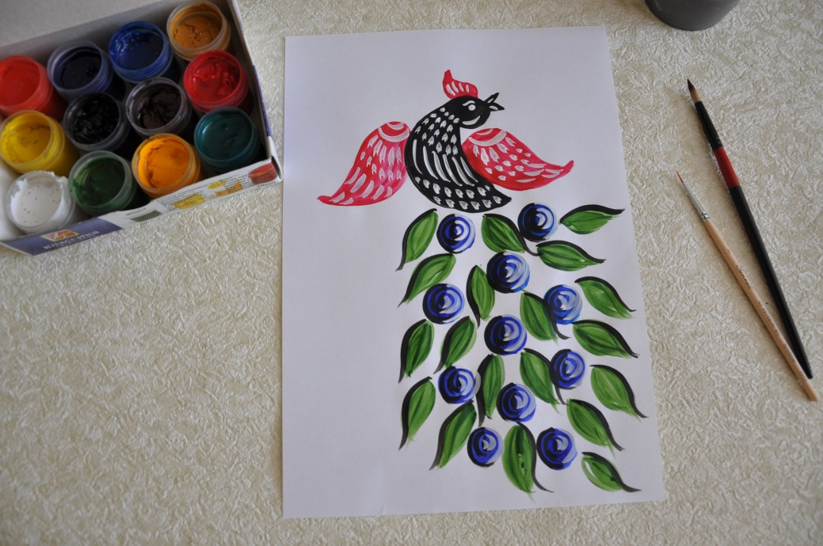
13. На листьях черной гуашью проводим по краю листа черные полосы.
14. На синих кружках с обратной стороны проводим белые закругленные линии.

Slide 12
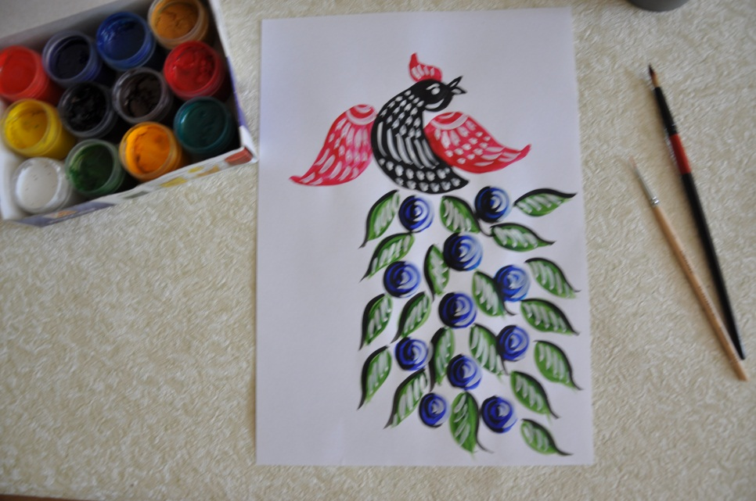
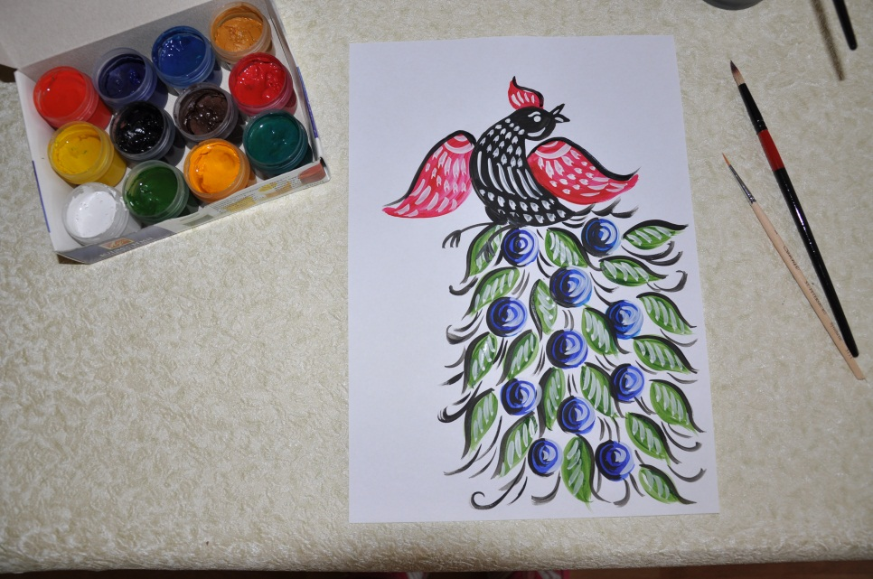
15. На листьях рисуем концом кисти вытянутые капли белым цветом.
16. Добавляем птице лапки и соединяем тонкими черными завитками весь хвост.

Slide 13
Вот такая замечательна птица получилась у нас!

